Slide 1
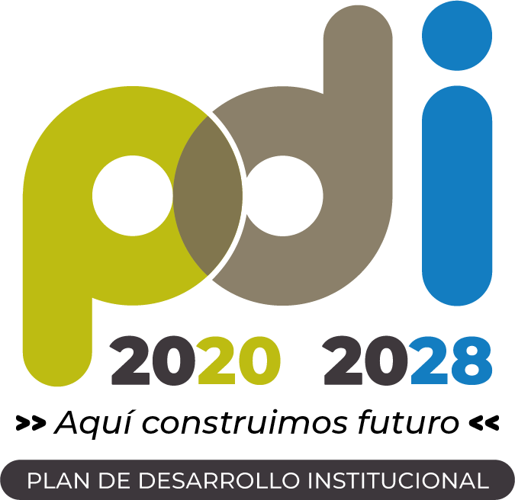
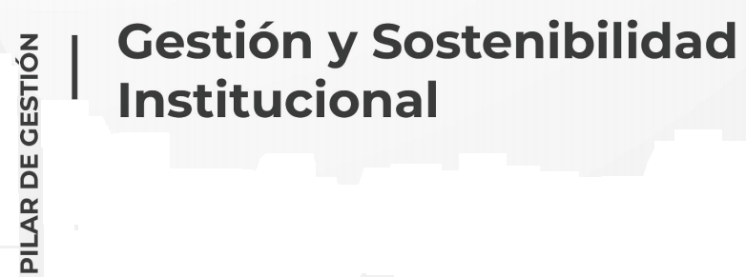
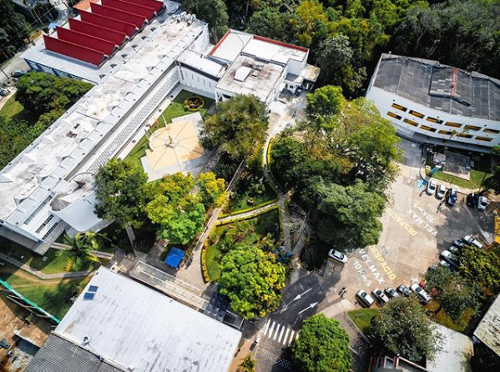
32
Proyecto
Gestión integral de la infraestructura física
Nota: El portafolio de proyectos se construye de acuerdo con el horizonte de tiempo del período Rectoral (2020 -2023), por lo tanto, se proyectan las metas de los proyectos al año 2024 y una vez se cuente con el programa de gobierno 2024 - 2027 del Rector electo, se realizará el proceso de fortalecimiento del PDI y actualización/formulación de proyectos articulados al nuevo periodo Rectoral

Slide 2
Información general del proyecto
Código del proyecto | PDI2028 – GSI - 32
Dependencia responsable del proyecto | Oficina de Planeación
Pilar de Gestión | Gestión y sostenibilidad institucional
Programa | Gestión Integral para un Campus Sostenible, inteligente e incluyente
Procesos asociados (Sistema Integral de Gestión) | De apoyo - Administración institucional
Factores de calidad institucional a los que apunta el proyecto | 1. Misión y proyecto institucional
 | 5. Visibilidad nacional e internacional
 | 7. Pertinencia e impacto social
 | 11. Recursos de apoyo académico e infraestructura física
Otras instancias o dependencias participantes | Gestión de Servicios Institucionales (Mantenimiento Institucional), Centro de Gestión Ambiental, Jardín Botánico, Recursos informáticos y Educativos CRIE.
Programas a los cuales le aporta indirectamente el proyecto | Medios, recursos e integración de las TIC en los procesos educativos
 | Consolidación de la investigación institucional con impacto en la sociedad y reconocimiento nacional e internacional a través de la generación de conocimiento y la creación artística
 | Procesos asociados al desarrollo sostenible, la competitividad y la movilización social
 | Universidad para la ciudadanía, la convivencia, la democracia y la paz
 | Gestión de infraestructura tecnológica
 | Formación Vivencial
Objetivos de Desarrollo Sostenible (ODS) a los cuales le aporta el proyecto | 7. Garantizar el acceso a una energía asequible, segura, sostenible y moderna para todos
 | 9. Construir infraestructuras resilientes, promover la industrialización inclusiva y sostenible y fomentar la innovación
 | 11. Lograr que las ciudades y los asentamientos humanos sean inclusivos, seguros, resilientes y sostenibles
 | 13. Adoptar medidas urgentes para combatir el cambio climático y sus efectos
32. Gestión integral de la infraestructura física

Slide 3
Identificación del problema, necesidad u oportunidad
Necesidad de planificar, ampliar, actualizar y dotar la infraestructura física de la UTP de forma integral bajo un modelo de ocupación sostenible, con el fin de reducir el déficit de cobertura de espacios para la academia, la investigación, la extensión y el bienestar, con intervenciones espaciales de alta calidad arquitectónica, urbanística y ambiental acorde a las dinámicas de crecimiento y a los lineamientos del proyecto educativo institucional (PEI) y Plan de desarrollo Institucional (PDI).
32. Gestión integral de la infraestructura física

Slide 4
Identificación del problema, necesidad u oportunidad
Problema Central | Causas directas | Causas Indirectas
Rezago de la planta física y déficit de cobertura de espacios para la academia, la investigación, la extensión, el bienestar y procesos administrativos en el campus de la UTP. | 1 Necesidad de orientar la consolidación física del campus con lineamientos urbanísticos integrados a los requerimientos de crecimiento y atención de la demanda bajo los principios de sostenibilidad ambiental. | 1.1 Necesidad de articular los planes y políticas para la gestión integral del campus. 1.2 Limitantes de área disponible y urbanizable para atender los requerimientos de infraestructura agravado por las restricciones del uso del suelo del POT. 1.3 Necesidad de construcción de la metodología para el manejo y consolidación de los activos de información relacionado con la información técnica de planta física.
 | 2 Baja calidad espacial y déficit de cobertura de espacios para atender la demanda acorde a las dinámicas de crecimiento de la institución. | 2.1 Planta física desactualizada, presencia de edificaciones inadecuadas en relación al área, confort climático, dotación, accesibilidad e infraestructura tecnológica. 2.2 Presión de la demanda sobre la carga instalada de la planta física. 2.3 Cambios de uso espacial frecuente con visión de corto plazo. 2.4 Agotamiento del suelo edificable. 2.5 Intervenciones físicas de baja escala (edificaciones inferiores a 3 pisos).
 | 3 Infraestructura desactualizada de algunas edificaciones según requerimientos de ley, necesidades institucionales y cobertura insuficiente en la prestación de los servicios necesarios para el normal funcionamiento de la institución | 3.1 Falta de renovación e insuficiencia de redes eléctricas, hidráulicas, contra incendios, sanitarias, unidades sanitarias, cubiertas, cerramientos y equipos. 3.2 Capacidad insuficiente para atender los servicios derivados del crecimiento de la planta física 3.3 Incumplimiento de la ley con relación a equipamientos y accesos para personas con movilidad reducida y ausencia de espacios para atención primaria en casos de emergencia 3.4 No aplicación de la normatividad vigente sobre sistemas de detección de incendios faltantes en algunas edificaciones y los existentes no están integrados a la central de monitoreo
 | Efectos directos | Efectos indirectos
 | 1 Inadecuada ocupación del territorio con desarrollos de infraestructura fragmentado e insuficiente. | 1.1 Desarticulación con el contexto urbano. 1.2 Dificultades de movilidad. 1.3 Impacto a las áreas de conservación del campus.
 | 2 Afectación para el desarrollo pleno de las actividades académicas, de investigación, extensión de bienestar, administrativas y misionales de la UTP. | 2.1 Afectaciones en la prestación del servicio. 2.2 Insatisfacción de usuarios internos y externos. 2.3 Impactos negativos sobre la calidad y rendimiento de las actividades institucionales. 2.4 Dificultades para los procesos de acreditación y reacreditación académica.
 | 3 Deterioro en la calidad de la prestación de los servicios y Alto riesgo de sanciones por Incumplimiento de normatividad vigente (accesibilidad PMR, detección de incendios) | 3.1 Pérdidas económicas que afectan la institución (detrimento patrimonial). 3.2 Hallazgos e Investigaciones por parte de los entes de control 3.3 Deficiencias en la seguridad, en servicio de aseo y generales. 3.4 Periodicidad inadecuada en mantenimiento de equipos 3.5 Inconformidad de los usuarios
32. Gestión integral de la infraestructura física

Slide 5
Descripción del proyecto
Involucrados
Unidades organizacionales: Gestión de Servicios Institucionales (Mantenimiento Institucional), Centro de Gestión Ambiental, Jardín Botánico, Recursos informáticos y Educativos CRIE.
Beneficiarios: Comunidad universitaria (docentes, estudiantes, administrativos) y ciudadanía.
Entidades externas a la UTP: CARDER, Ministerio de Educación, Curadurías, Municipio.
El proyecto consiste en fortalecer la infraestructura del campus implementando el plan maestro de manera articulada al PEI y al PDI, a los procesos misionales de la institución y las dinámicas actuales de crecimiento de los equipamientos educativos, mediante actuaciones físicas integradas urbanísticamente a las edificaciones existentes y al contexto urbano, que garantice la accesibilidad, la configuración de ambientes universitarios seguros y amigable con el medio ambiente, dotada con tecnología de vanguardia que generen valor agregado a la actividad misional y potencien las experiencias de los usuarios internos y externos en el desarrollo de sus actividades.
32. Gestión integral de la infraestructura física

Slide 6
Objetivos del proyecto
General
Orientar la planificación y el desarrollo de la infraestructura física para consolidar el campus de la UTP como aula abierta, sostenible, inteligente, segura, saludable e incluyente, para la educación superior con calidad, la investigación y la innovación.
Específicos
32. Gestión integral de la infraestructura física
Implementar el plan maestro de planta física para orientar el modelo de ocupación del campus de acuerdo a los requerimientos y dinámicas de crecimiento de la UTP.
Mejorar la cobertura y calidad espacial y ambiental de la planta física.
Actualizar la infraestructura de las ediciones que lo requieran, según normas vigentes, para satisfacer las necesidades institucionales.

Slide 7
Planes operativos
Plan operativo | Acciones
Gerencia Integral del Campus | Implementación del plan maestro de la planta física y reporte de indicadores del plan. Estudios y Diseños para el fortalecimiento de la infraestructura física del campus. Proyección de adecuaciones de espacios. Proyección de Amoblamiento y dotación del campus. Conceptos técnicos y evaluación de predios para expansión del campus. Adquisición de predios.
Fortalecimiento de la infraestructura Física | Intervenciones a la planta física. Ejecución de adecuaciones en el campus y sedes alternas. Accesibilidad al medio físico (Informe semestral de inversión). Planes de contingencia para obras. Amoblamiento y dotación del campus. Campus sostenible (edificaciones verdes y movilidad sustentable (Informe semestral de inversión).
Fortalecimiento de la Sostenibilidad y gestión del riesgo del campus (mantenimiento institucional) | Renovar las redes eléctricas, hidráulicas, contra incendios, sanitarias, unidades sanitarias, cubiertas, cerramientos y equipos. Cumplir las normas establecidas para facilitar la movilidad a PMR y espacios para la atención primaria en caso de emergencias. Aplicar la normatividad vigente sobre sistemas de detección de incendios en la totalidad de edificaciones de la universidad.
32. Gestión integral de la infraestructura física

